Slide 1

Prime Exports
Bamanpuri, Near Shahi Mahal, Bilaspur Gate, Nainital Road, Rampur, Uttar Pradesh, 244901
India
Email: support@primeexports.com, gaurav@primeexports.com
Cell: +918755765296, 9758857999
Website: www.primeexports.com

Slide 2
MARBLE TOP

Slide 3
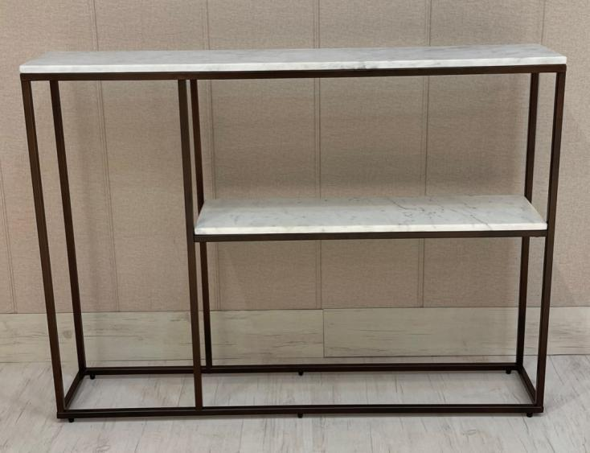
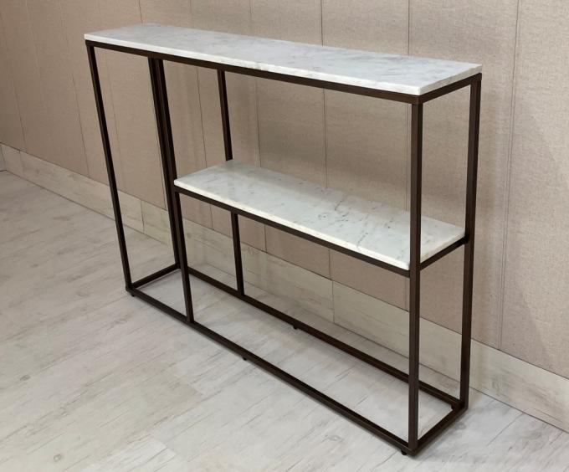
ITEM NO : PECN1
SIDE VIEW

Slide 4
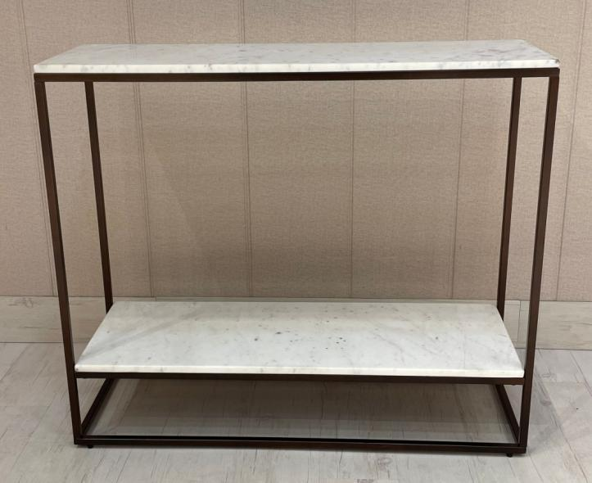
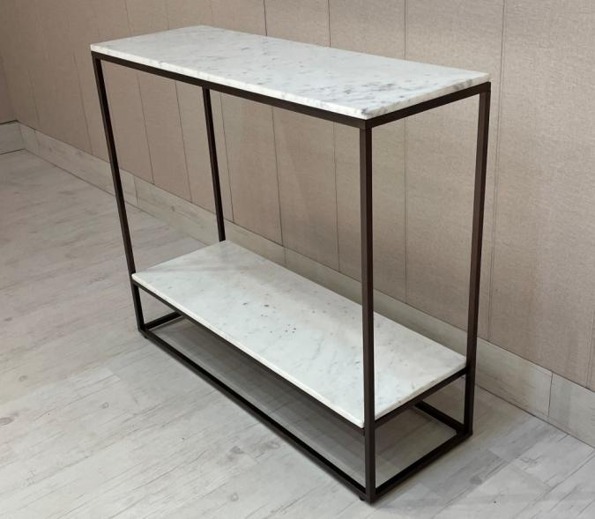
ITEM NO : PECN2
SIDE VIEW

Slide 5
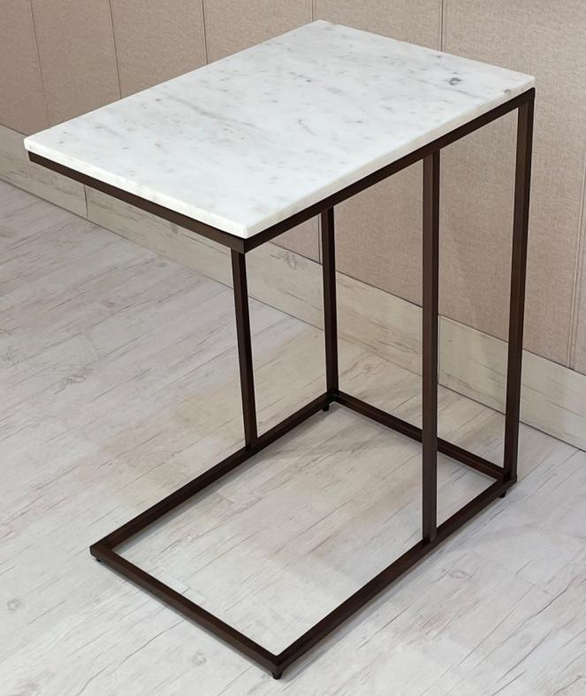
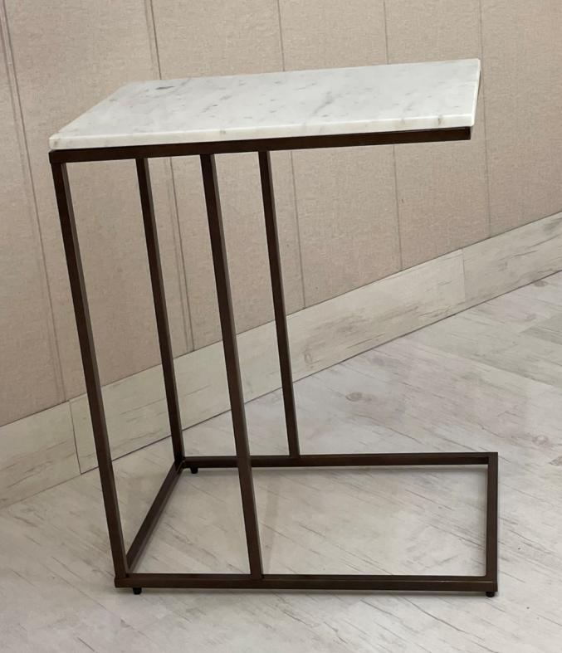
ITEM NO : PEST1

Slide 6
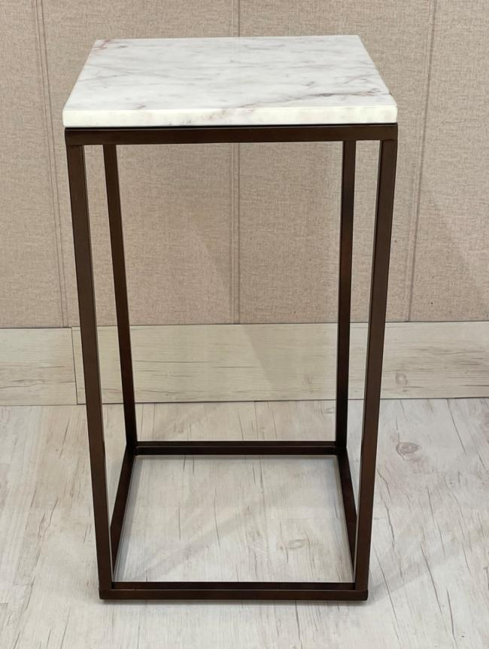
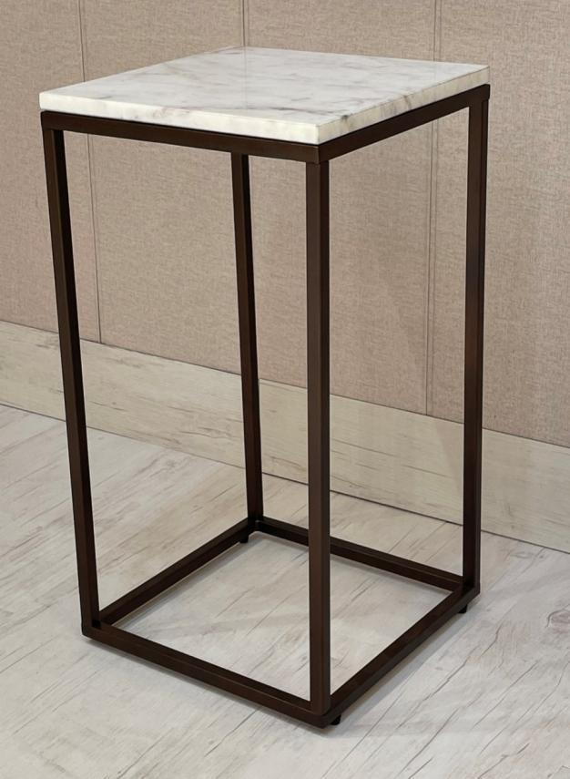
ITEM NO : PEEN1

Slide 7
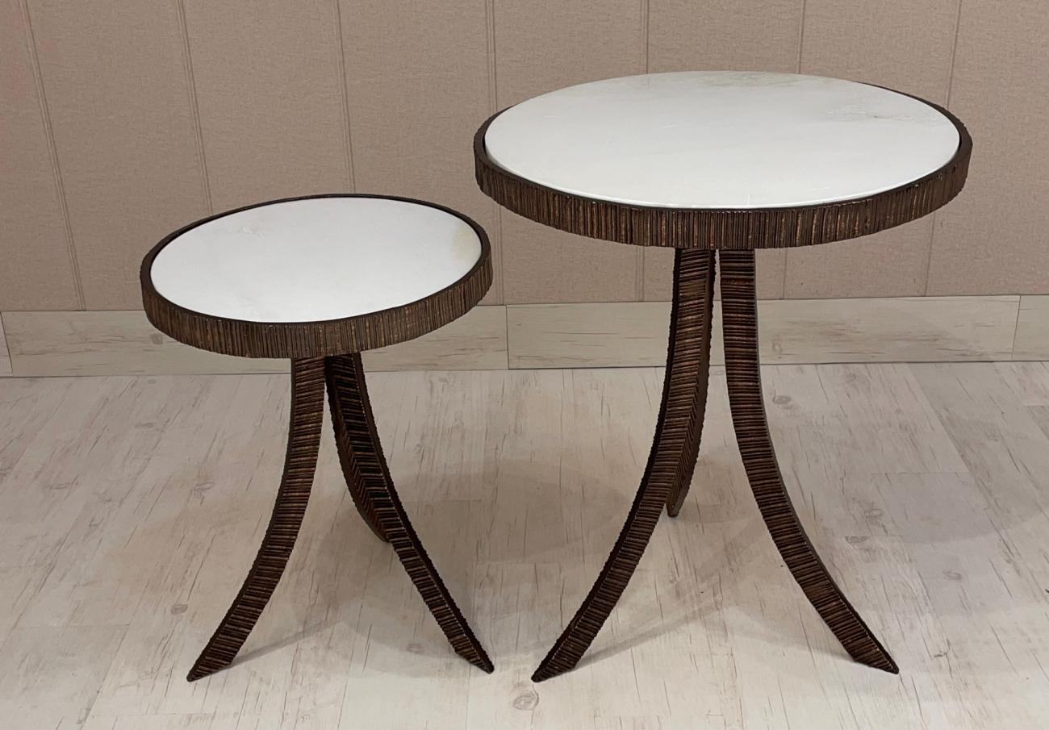
ITEM NO : PESTS2/1

Slide 8
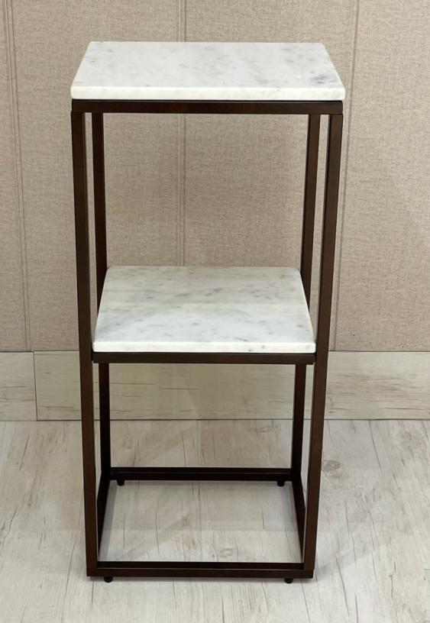
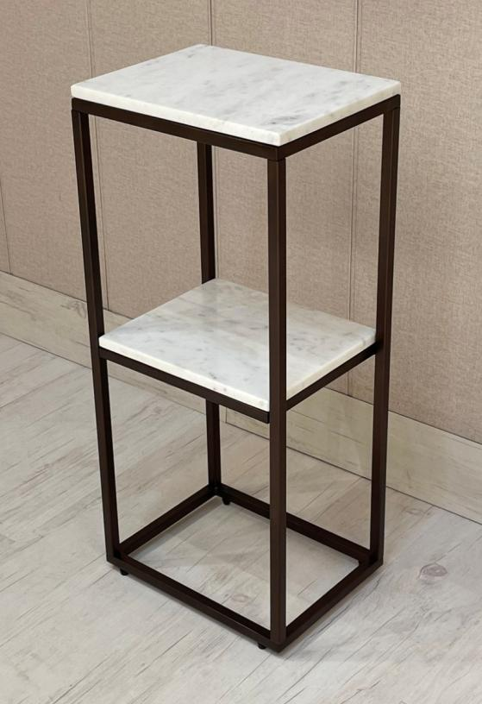
ITEM NO : PEEN2

Slide 9
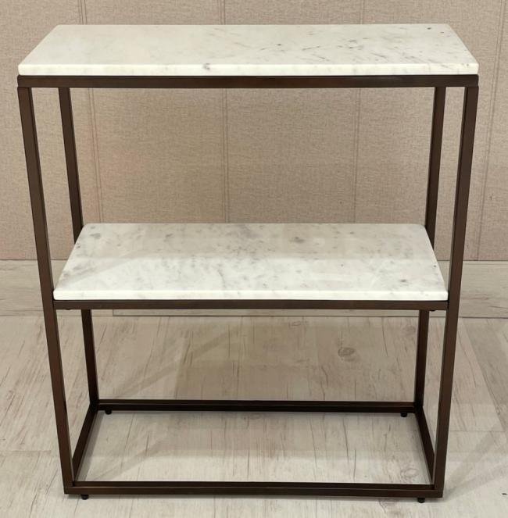
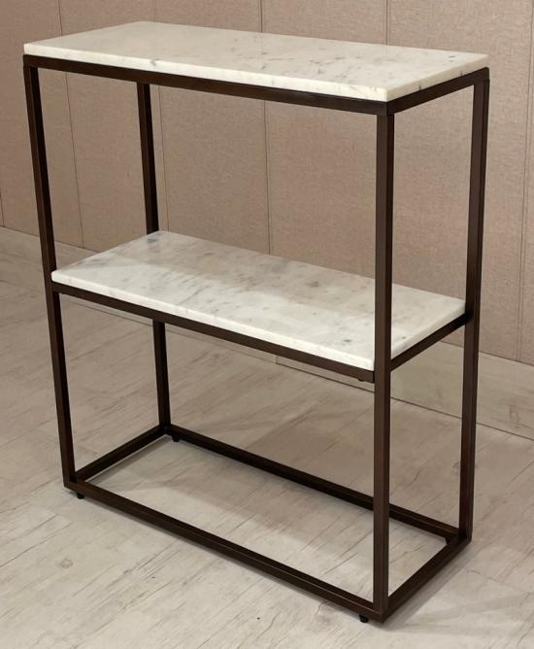
ITEM NO : PECN3

Slide 10
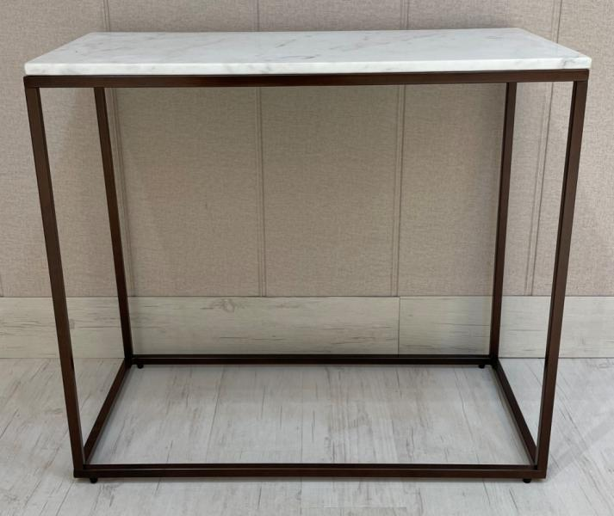
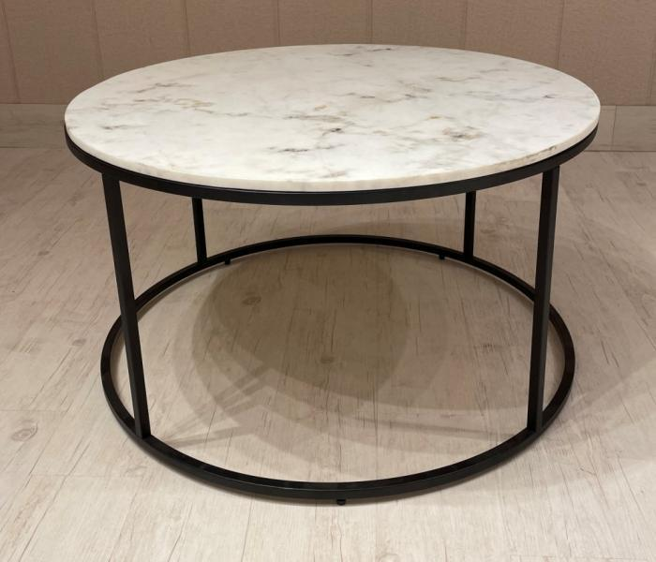
ITEM NO : PECN4
ITEM NO : PECF1

Slide 11
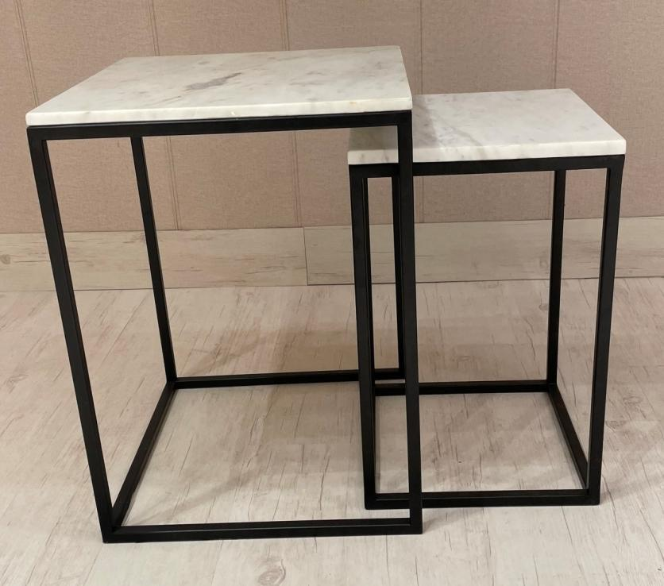
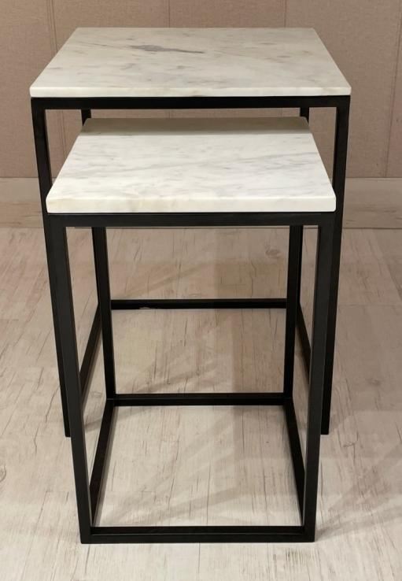
ITEM NO : PESTS2/2

Slide 12
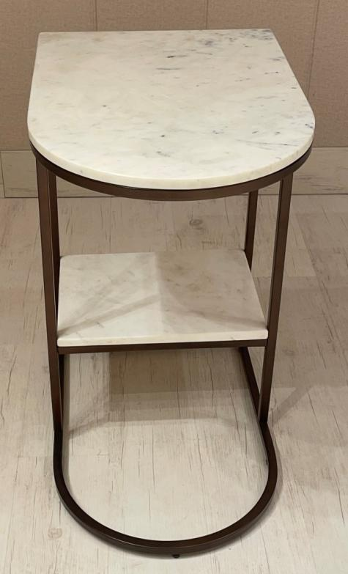
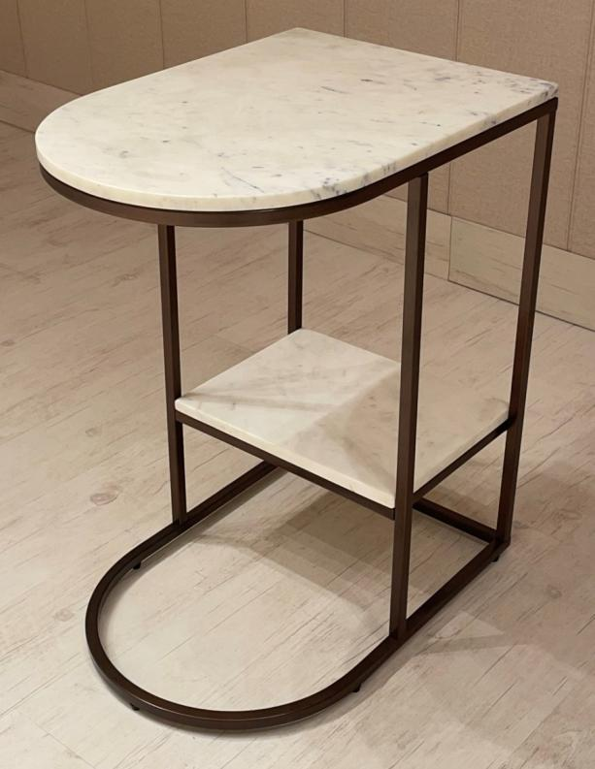
ITEM NO : PEST2

Slide 13
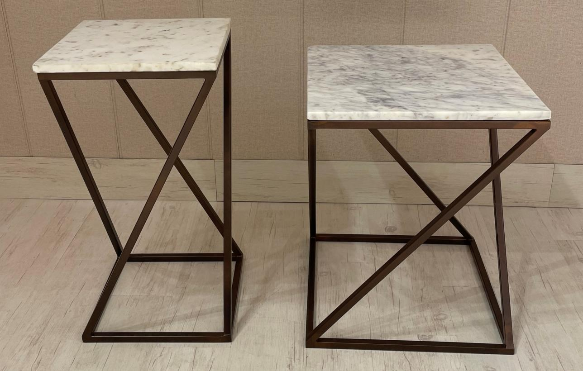
ITEM NO : PEST3
ITEM NO : PEST4

Slide 14
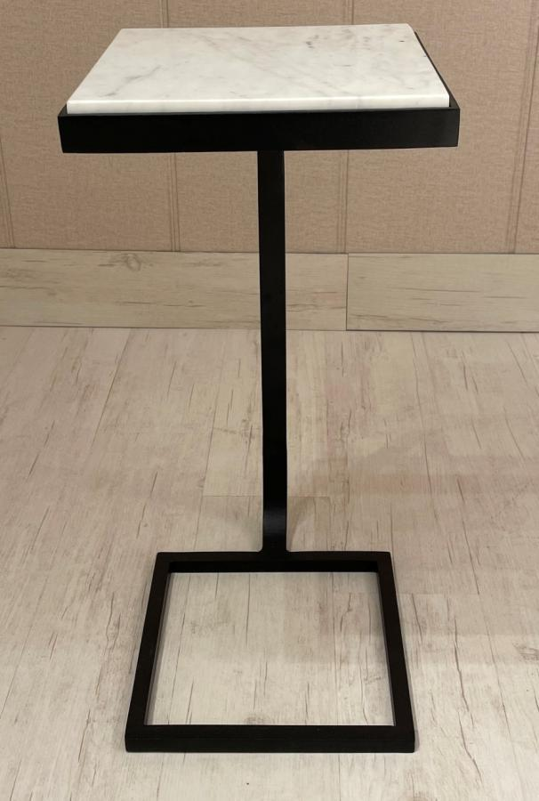
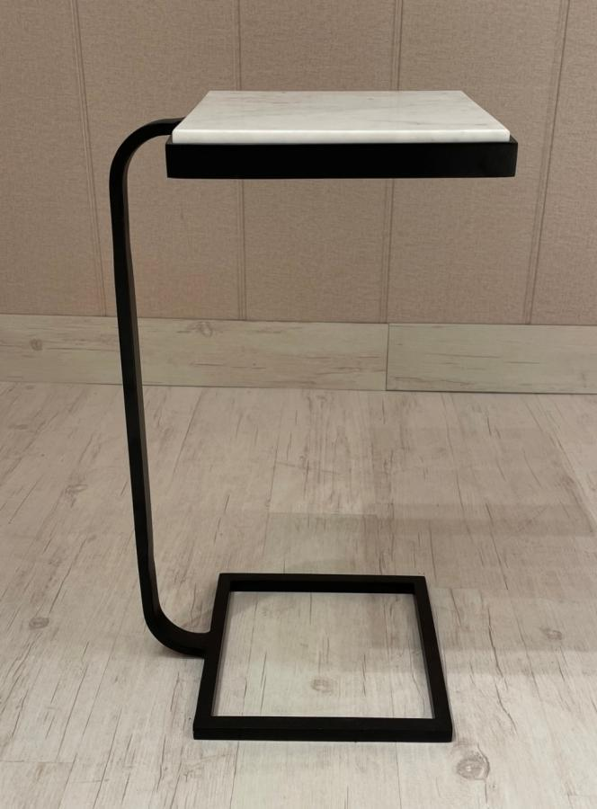
ITEM NO : PEST5

Slide 15
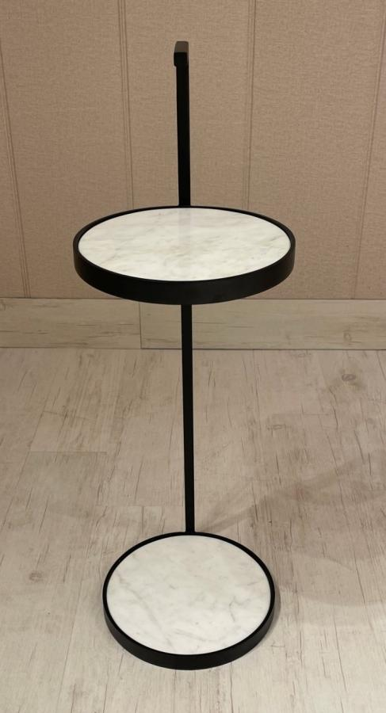
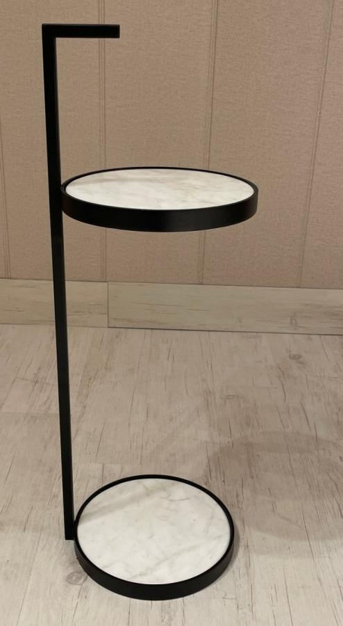
ITEM NO : PEEN3

Slide 16
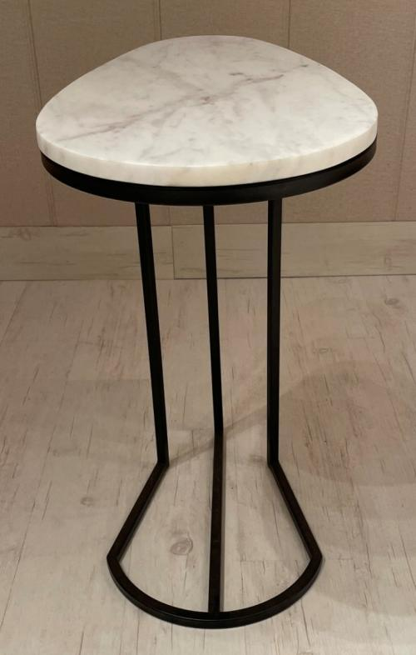
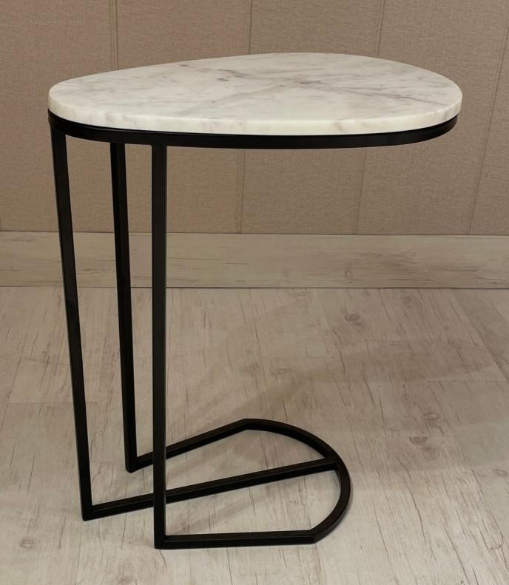
ITEM NO : PEST6

Slide 17
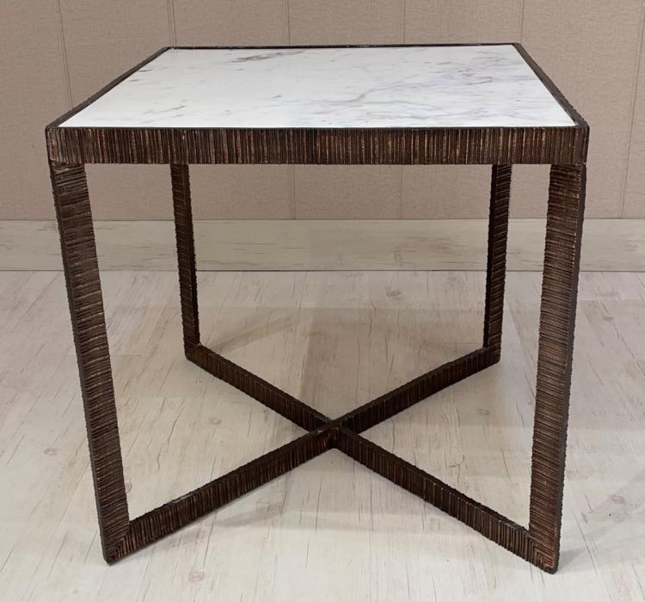
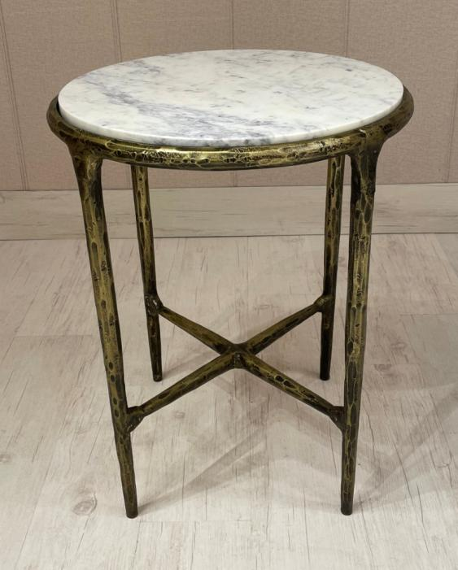
ITEM NO : PEST7
ITEM NO : PECF2

Slide 18
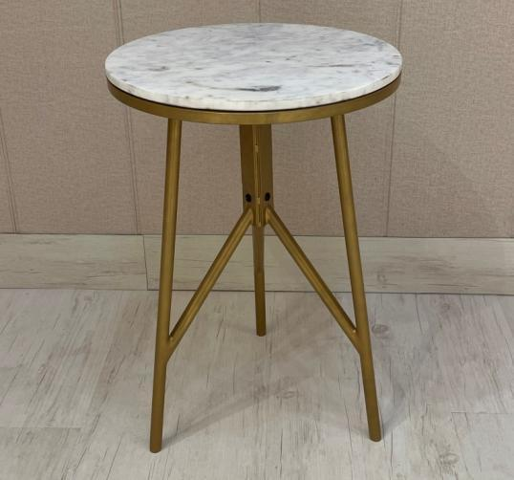
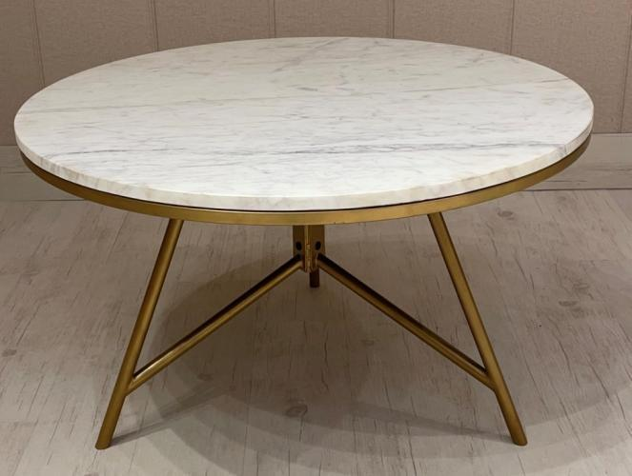
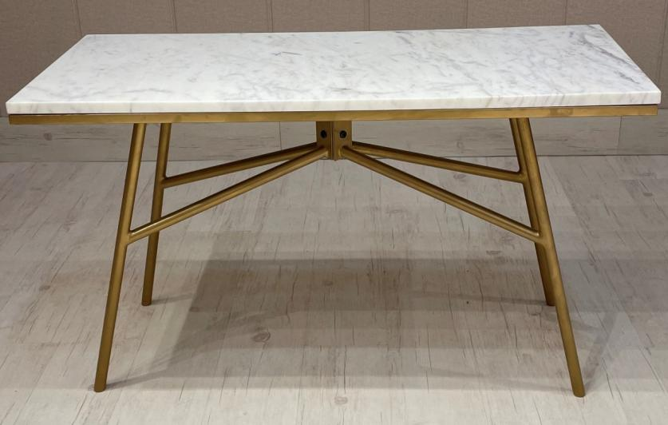
ITEM NO : PEST8
ITEM NO : PECF3
ITEM NO : PECN5

Slide 19
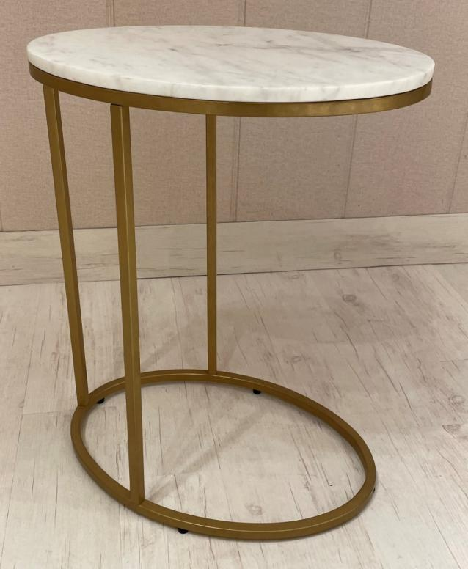
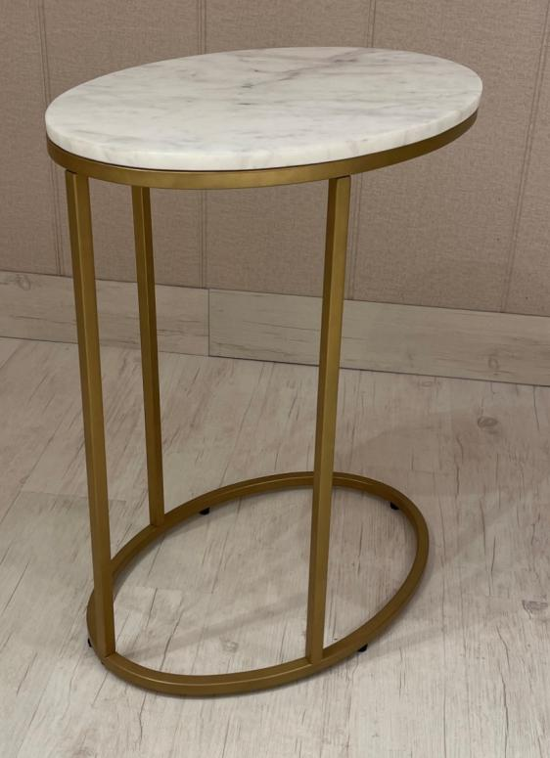
ITEM NO : PEST9

Slide 20
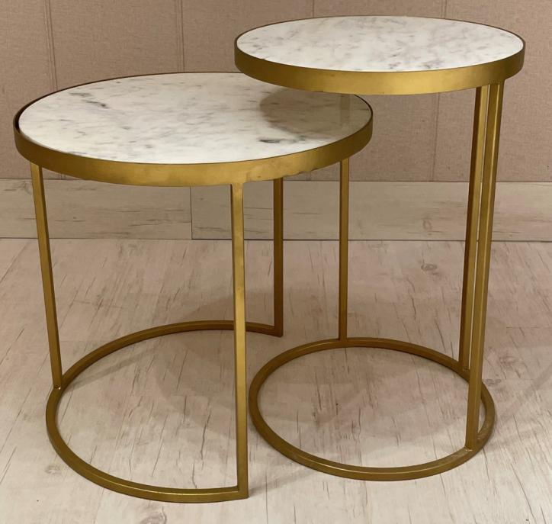
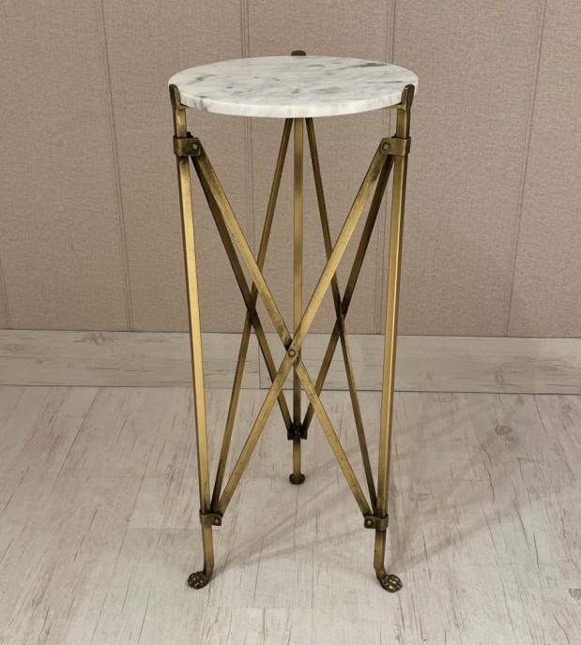
ITEM NO : PESTS2/3
ITEM NO : PEEN4

Slide 21
ALUMINUM TOP AND CASTED ALUMINUM FURNITURE

Slide 22
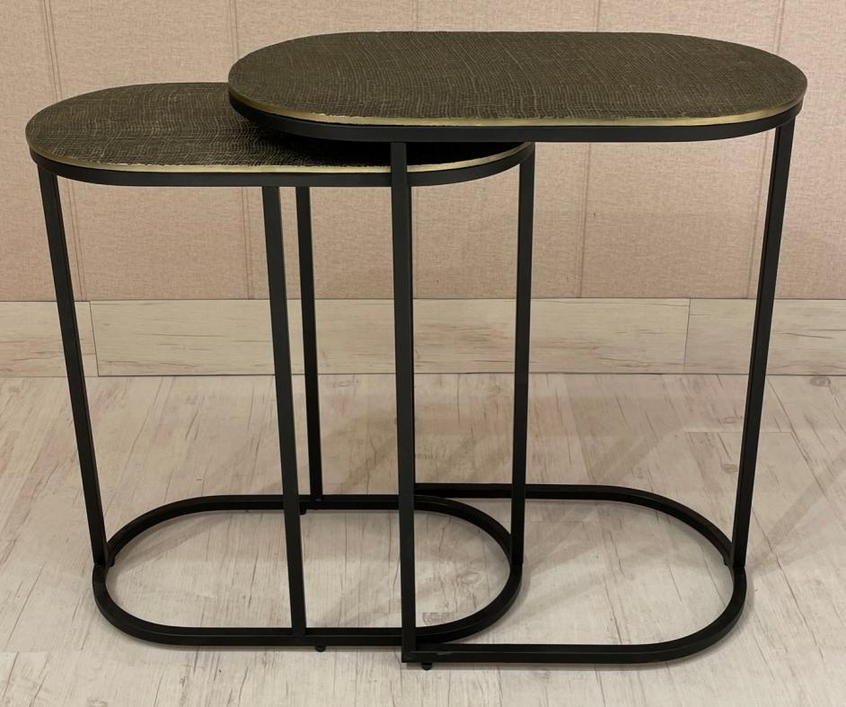

ITEM NO : PESTS2/4
TOP TEXTURE

Slide 23
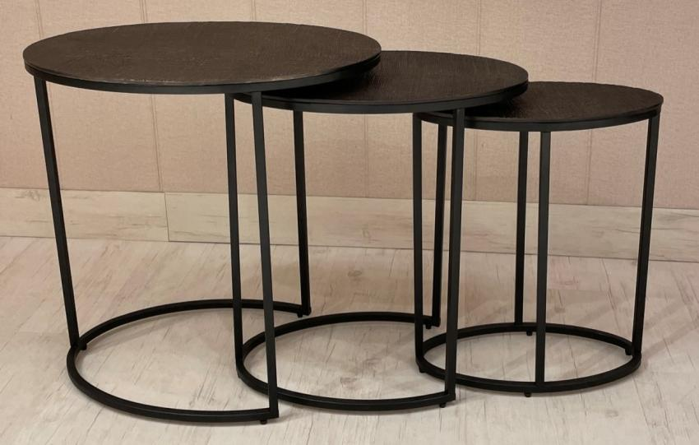

ITEM NO : PEST S3
TOP TEXTURE

Slide 24
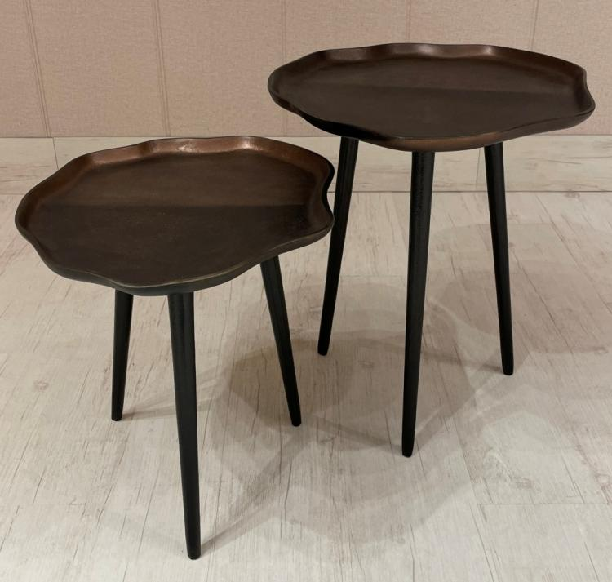
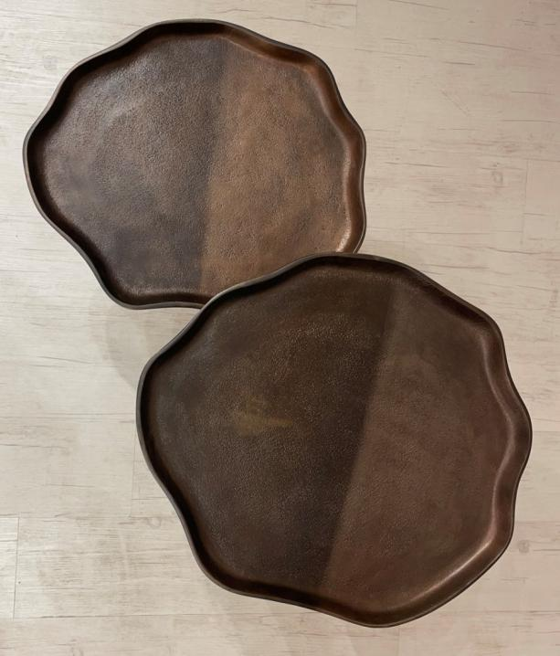
ITEM NO : PESTS2/5
TOP VIEW

Slide 25
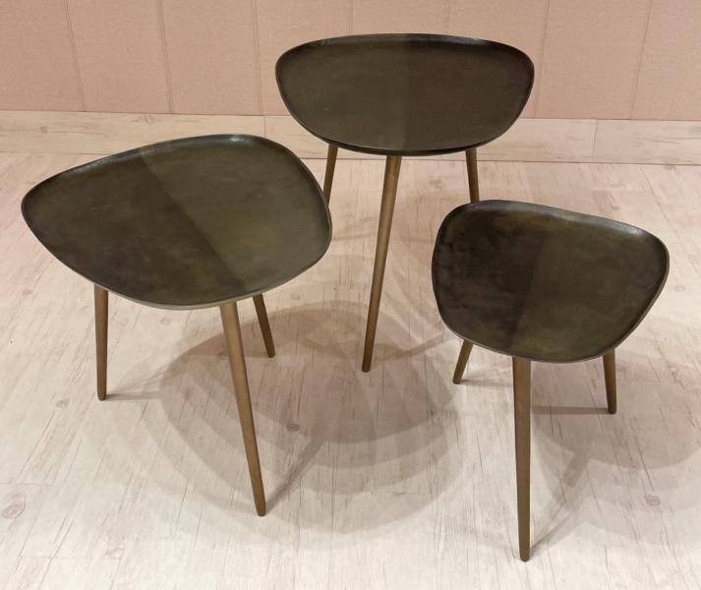
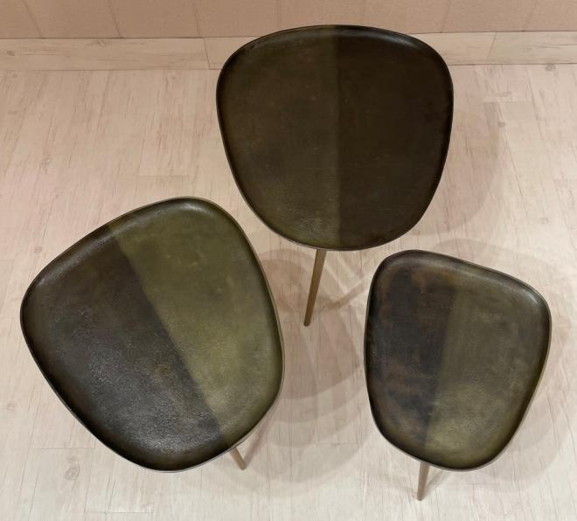
ITEM NO : PESTS3/1
TOP VIEW

Slide 26
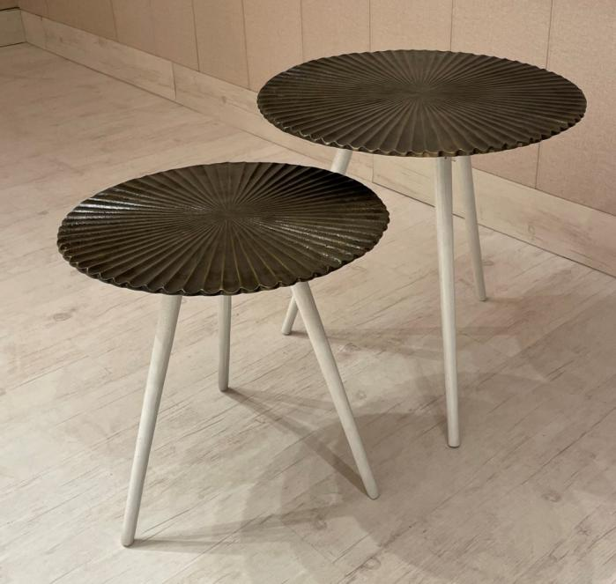
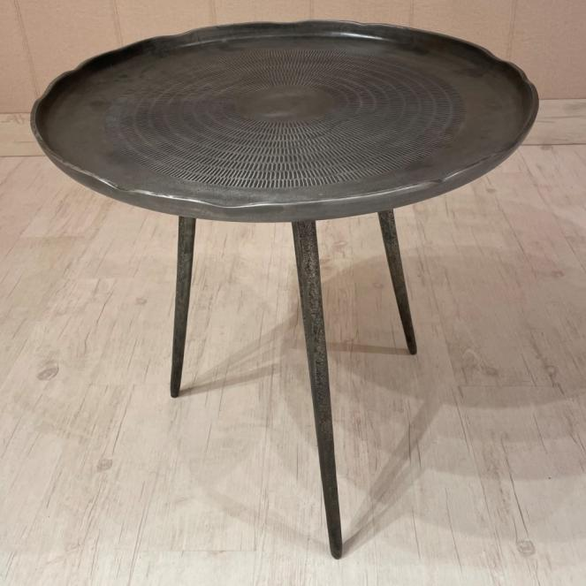
ITEM NO : PESTS2/6
ITEM NO : PEST10

Slide 27
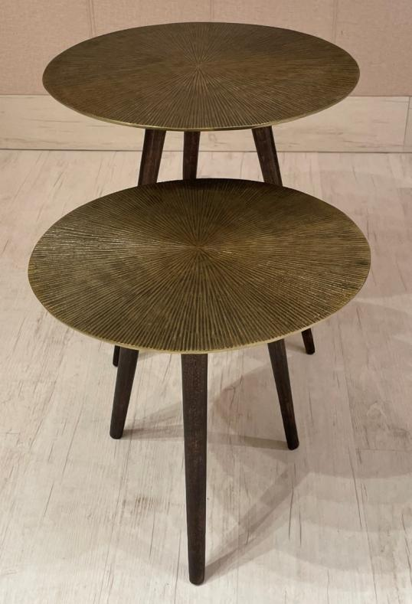
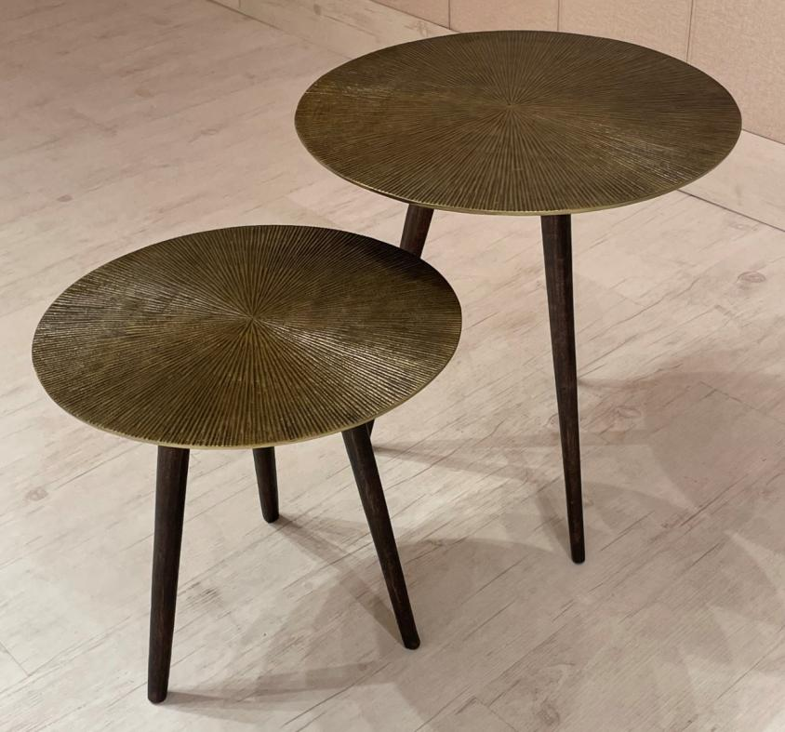
ITEM NO : ACCENT TABLE

Slide 28
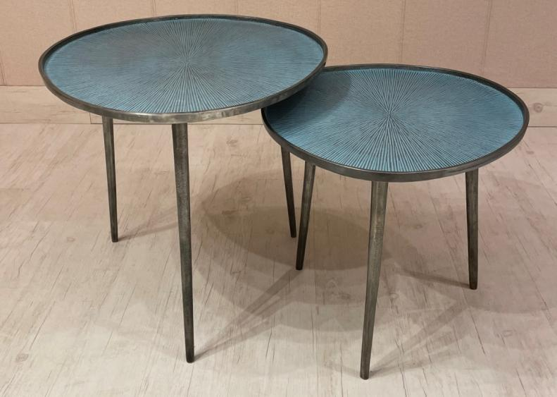
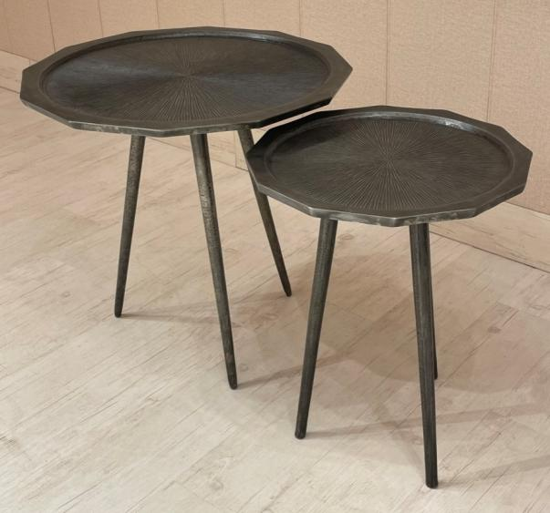
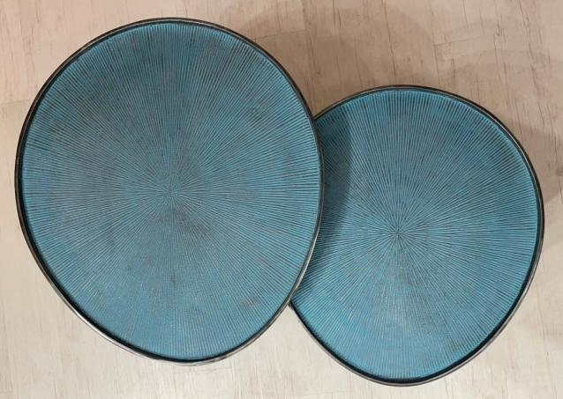
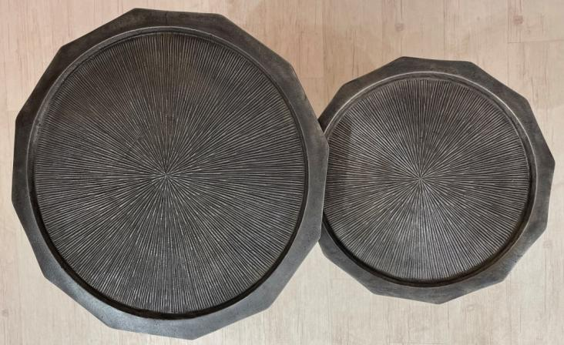
ITEM NO : PESTS2/7
ITEM NO : PESTS2/8
TOP VIEW
TOP VIEW

Slide 29
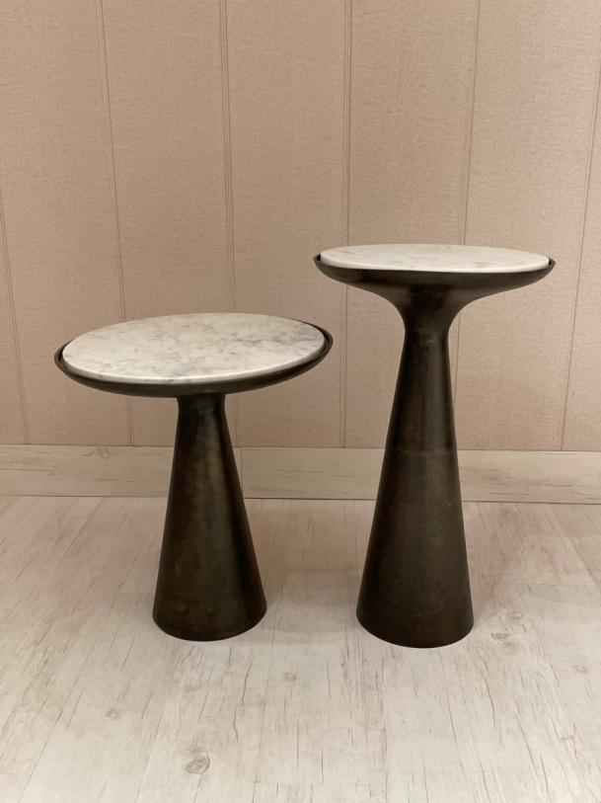

ITEM NO : PESTS2/9
ITEM NO : PEEN6

Slide 30


ITEM NO : PEST10

Slide 31


ITEM NO : PENST S2
TOP VIEW

Slide 32


ITEM NO : PENST S2/1
TOP VIEW

Slide 33


ITEM NO : PENST S2/2
TOP VIEW

Slide 34


ITEM NO : PENST S2/3
TOP VIEW

Slide 35


ITEM NO : PENST S2/4
TOP VIEW

Slide 36


ITEM NO : PENST S2/5
TOP VIEW

Slide 37


ITEM NO : PENST S2/6
TOP VIEW

Slide 38


ITEM NO : PENST S2/7
TOP VIEW

Slide 39


ITEM NO : PENST S2/8
TOP VIEW

Slide 40


ITEM NO : PENST S2/9
TOP VIEW

Slide 41


ITEM NO : PENST S2/10
TOP VIEW

Slide 42


ITEM NO : PE16
ITEM NO : PE15

Slide 43


ITEM NO : PE18
ITEM NO : PE17

Slide 44




PE-AL1
PE-AL2
PE-AL4
PE-AL3

Slide 45




PE-AL5
PE-AL6
PE-AL8
PE-AL7

Slide 46




PE-AL9
PE-AL10
PE-AL11
PE-AL12

Slide 47


PE-IR01
PE-IR02

Slide 48
GLASS TOP

Slide 49


ITEM NO : PE02
ITEM NO : PE01

Slide 50


ITEM NO : PE04
ITEM NO : PE03

Slide 51


ITEM NO : PE06
ITEM NO : PE05

Slide 52


ITEM NO : PE08
ITEM NO : PE07

Slide 53


ITEM NO : PE10
ITEM NO : PE09

Slide 54


ITEM NO : PE12
ITEM NO : PE11

Slide 55


ITEM NO : PE14
ITEM NO : PE13

Slide 56



Slide 57



Slide 58


KNOCK DOWN IMAGE

Slide 59

SHOWROOM

Slide 60

SHOWROOM #2

Slide 61
THANK YOU

